Slide 1

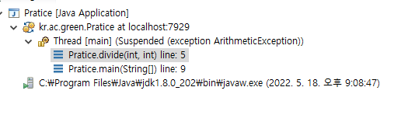
◆ 예외 (Exception)
** 특정한 상황일 때 생기는 문제
** Exception이 나오면 프로그램이 종료되는 이유
>> 컴퓨터는 스스로 문제에 대해 대처를 못하기 때문에 종료시킴!
** 예외처리 >> exception이 생기면 기 문제에 대해서 대처방법을 제시하는 것
(문제를 해결하는 것이 아님)
Exception(상황)
Exception이 나온 위치

Slide 2
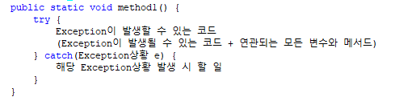
◆ Exception처리 방법 1
** Exception이 생기는 줄 이하부터는 나머지 코드를 읽지 않고 바로
catch문으로 간다!

Slide 3
◆ stack
** 자료구조 중 하나
** 들어가는 입구와 나가는 입구가 하나인 특징 (L.I.F.O 구조)
◆ callStack
** 프로그램이 실행되면 callStack이 생기고 메서드를 호출할 때마다
callStack에 해당 메서드가 들어오고 호출이 끝나면 나간다!
Exception이 발생되면 callStack의 모든 데이터를 뺌 =>그래서 종료됨
Divide()
Main()

Slide 4
◆ Queue
** 자료구조 중 하나
** 들어가는 입구와 나가는 입구가 따로 존재하는 특징 (F.I.F.O구조)
◆ printStackTrace
** 예외객체.printStackTrace(); 이런식으로 사용
** callStack에 있는 데이터들을 출력해줌
** 어디서 예외가 발생하는지 찾기 위한 디버깅용 메서드임

Slide 5
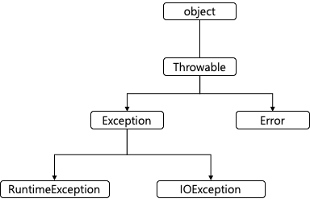
◆ Exception의 구조
** 컴파일할 때 예외에러 >> 강제 예외 (RuntimeException 이외의 Exception)
** 실행할 때만 예외에러 >> 강제되지 않는 예외 (RuntimeException)
** Exception에 대한 계층구조를 나눠 놓은 이유
(싹 다 강제처리 해버리면 편하지 않나??)
1. 예외 클래스 중에 사용빈도가 높은 클래스들이 존재
하기 때문
2. 예외처리를 할 지 코드로 미리 예방을 할 지
선택하므로 사전에 방지 가능(ex. if문)

Slide 6
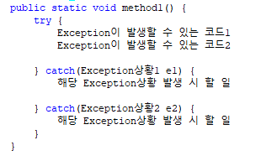
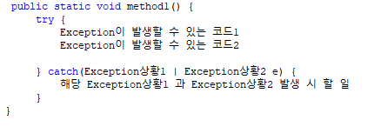
◆ 만약 예외가 복수개로 존재한다면???
1. catch()를 복수개 달아서 각각 예외객체에 따라 대처를 달리해줄 수 있음.
2. catch()에 두가지 이상의 예외상황을 넣어주어서 같은 대처를 해줄 수 있음.
(JDK 1.7 ~)

Slide 7
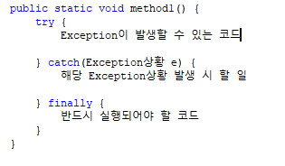
◆ finally
** try-catch로는 해당 코드들의 실행을 보장할 순 없음
(왜?? catch()에서 Exception이 발생할 수도 있기 때문에!)
** 예외가 발생해도 무조건 실행이 되어야 하는 코드가 존재할 때
** 외부자원을 처리할 때 많이 사용됨.
** try – finally를 통해 강제적으로 해야 할 일을 넣어 줄 수 있음.

Slide 8
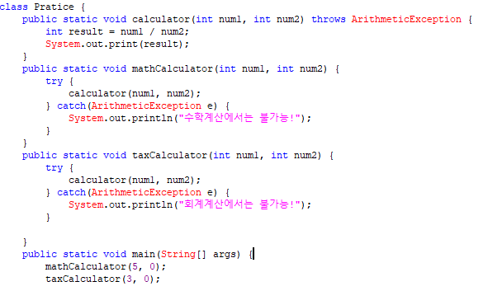
◆ Exception처리 방법 2
** Exception처리 책임을 해당 메소드를 부른 곳으로 넘겨줌!
>> 넘겨주는 이유
Exception이 일어난 메서드 자체에서 Exception처리를 하는 것은
그 메서드를 사용하는 객체에겐 원하지 않는 Exception 처리일 수 있음.
그렇기 때문에 메서드를 사용하는 객체들에게 Exception처리를 넘김으로
각각의 객체들이 원하는 Exception처리를 하게 만들 수 있음. (코드 유연)

Slide 9
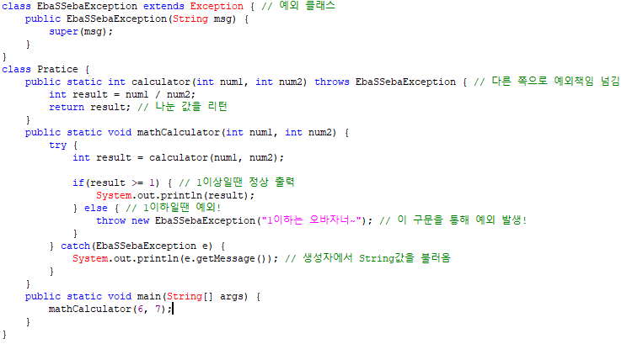
◆ Exception발생 상황을 직접 설정하기

Slide 10
◆ 창 만들기
** Jframe 클래스를 활용(생성자에 String값을 넣어서 창 이름 정해줄 수 잇음)
** 크기 >> x축과 y축이 존재하며 x축은 오른쪽으로 갈수록 커짐.
y축은 아래로 갈수록 커짐.
>> setSize() 메서드로 크기 조절 가능
>> 크기를 나타내는 클래스 Dimension
** 위치 >> 왼쪽 상단 끝부터 시작
>> setLocation() 메서드로 위치 조절가능
>> 위치를 나타내는 클래스 Point
** setBounds(x, y, width, height) >> 한번에 크기 위치 정해줌
>> getSize() , getLocation으로 부르기 가능

Slide 11
◆ 창 만들기
** 창 닫을 때 설정 >> setDefaultCloseOperation( 설정 );
>> 설정 : EXIT_ON_CLOSE : JVM 종료 (모든 창 종료)
DISPOSE_ON_CLOSE : 해당 창 종료
HIDE_ON_CLOSE : 기본값 (창 닫지만 종료 X)
DO_NOTHING_ON_CLOSE : 창이 닫히지 않음
** 창 가시성 >> setVisible(true / false) : 창을 볼 수 있음 / 못봄
** 창 이름 설정 >> setTitle(title : String)
** 아이콘 이미지 불러오기 >> ImageIcon i = new ImageIcon(이미지 이름);
Image img = i.getImage();
Jframe객체.setIconImage(img);
한줄로 줄여서
Jframe객체.setIconImage(new ImageIcon(이미지 이름). getImage());

Slide 12
◆ 창 만들기
** Toolkit.getDefaultToolkit().getScreenSize() >> 컴퓨터의 해상도를 불러옴
** Jframe객체.setExtendedState(JFrame.MAXIMIZED_BOTH)
>> 최대크기 (전체화면) 단, 크기 값을 미리 정해줘야함!!

